Slide 1
АНО «ТУСКУЛ» для лиц, попавших в трудную жизненную ситуацию Нюрбинского улуса Республики Саха (Якутия)
ПРОЕКТ
«СВЕТЛОЕ БУДУЩЕЕ»
г. Нюрба, 2022

Slide 2
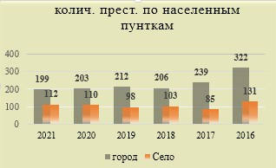
Из Информации по оперативной обстановке в Нюрбинском районе в 2021 году*
В январе-декабре оперативная обстановка на территории района характеризовалась небольшим снижением числа зарегистрированных преступлений (-0,6%, с 313 до 311).
На 27,5 % возросло количество зарегистрированных тяжких и особо тяжких преступных посягательств (с 40 до 51).
В структуре преступности возросло количество краж (с 46 до 35), грабежей (с 2 до 10), разбой (с 0 до 1), преступления, связанные с незаконным оборотом оружия (с 9 до 26), преступления совершенные несовершеннолетними (с 3 до 6).
Снижение отмечается в преступлениях против жизни и здоровья на 8,7% (с 104 до 95), в том числе умышленно причинение тяжкого вреда здоровью (с 13 до 9), умышленное причинение среднего и легкого вреда здоровью (с 71 до 65). Кроме того, снижение отмечается кражи из квартир (с 7 до 6).
Отмечается снижение числа преступлений, совершенных в состоянии алкогольного опьянения на 17,1% (с 205 до 170), в т.ч. тяжкие и особо тяжкие на 7,1% (с 28 до 26). В структуре данного вида преступности преобладают преступления с превентивным составом (60), незаконные проникновения в жилище (14), против собственности (42), повторное управление ТС в состоянии алкогольного опьянения (23).
«Пьяная» преступность зафиксирована в г. Нюрба 126 (145), с. Малыкай 4 (3), с. Дикимдя 1 (0), с. Жархан 6 (5), Кюндядя 2 (2), с.Мальжагар 1 (1), с. Антоновка 17 (23), Нюрбачан 2, Хатын-Сысы 2, Чаппанда 11 (7), с. Чукар 1(0)
На 4,4% сократилось общее число лиц, совершивших преступления (251/240). Лицами без постоянного источника дохода совершено 171 (-5,5%, 181). Женщинами совершено 37 преступлений (40). За отчетный период совершено 169 преступление лицами, ранее привлекавшийся к уголовной ответственности (195).
На 9% возросло число преступлений, совершенных ранее судимыми (78/71), на 6,5% снизилось совершение преступлений условно-осужденными (29/31). Снизилось количество рецидива на 46,2% (14/26).
*информация предоставлена ОМВД РФ по Нюрбинскому району

Slide 3
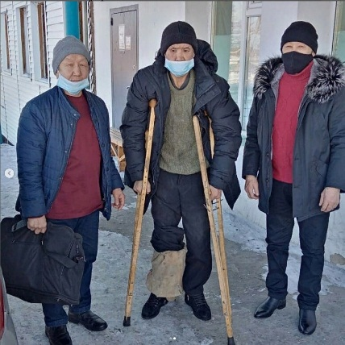
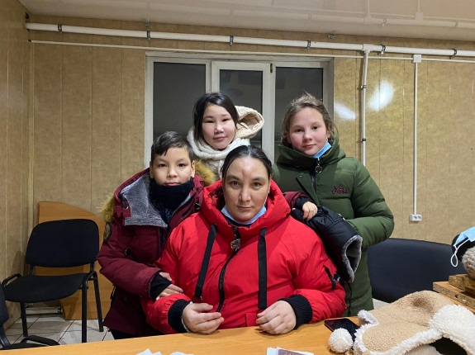
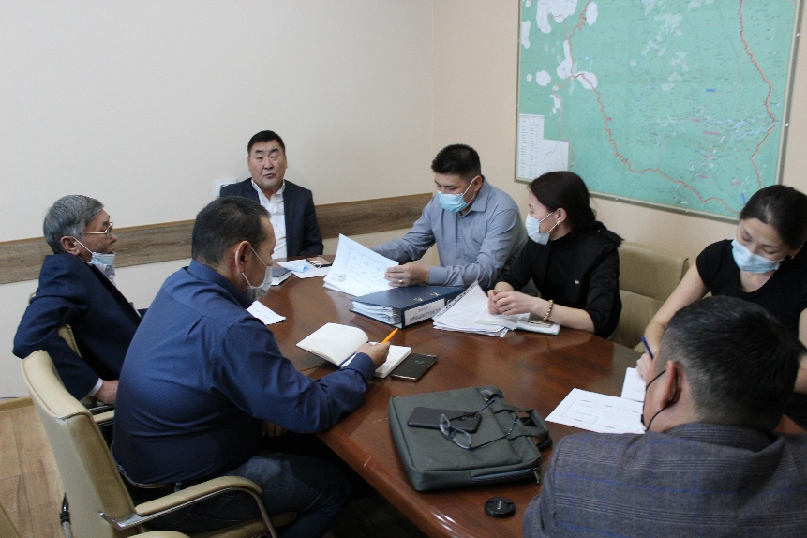
Направление деятельности проекта:
Деятельность в сфере реабилитации граждан, попавших в трудную жизненную ситуацию, лиц, освобожденных из мест лишения свободы, лиц, осужденных к наказаниям без изоляции от общества и лиц без определенного места жительства
Основная идея проекта - интеграция граждан освободившихся из мест лишения свободы в общество, а так же организация самозанятости лиц осужденных без изоляции от общества. Ресоциализация, трудоустройство, самозанятость лиц освободившихся по УДО (условно-досрочное освобождение (как отдельной категории). Организация самозанятости. Создание условий для самозанятости.

Slide 4
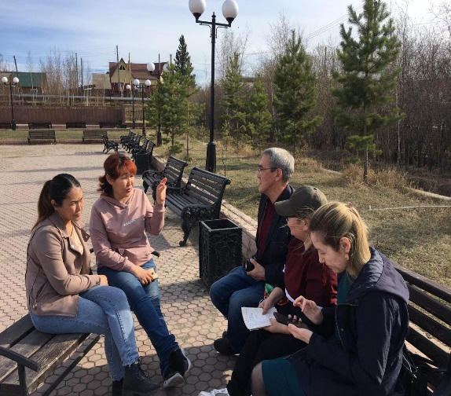
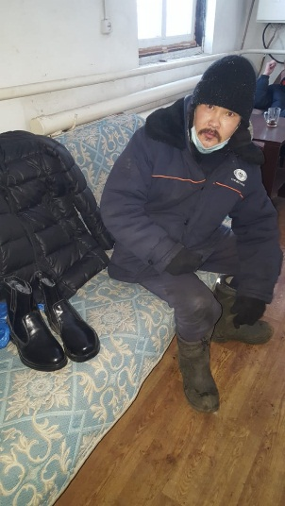
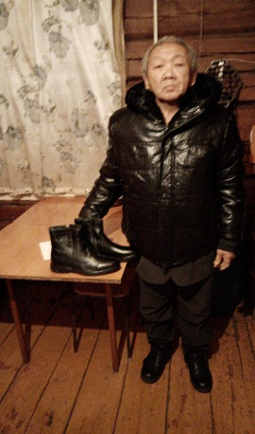
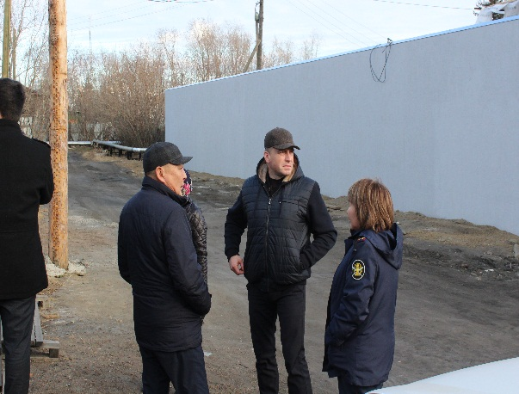
Поддержка семей оказавшихся в трудной жизненной ситуации. Поддержка граждан не охваченных ветеранскими и иными организациями.
Наиболее значимые результаты:
- организация самозанятости и помощь в трудоустройстве (не менее 15 человек);
- проведение профилактических бесед с родителями (законными представителями) несовершеннолетних, самими несовершеннолетними нарушающими общественный порядок (по заявкам КДНиЗП Нюрбинского района)(по предварительной заявке - 3 семьи (1-СОП, 2-ТЖС);
- помощь гражданам не охваченным ветеранскими и иными организациями в оформлении и представлении документов и пр. в государственные и муниципальные учреждения (7 человек);
- организация материальной помощи семьям оказавшимся в трудной жизненной ситуации (2 семьи один из родителей которых отбывает наказание в местах лишения свободы).

Slide 5
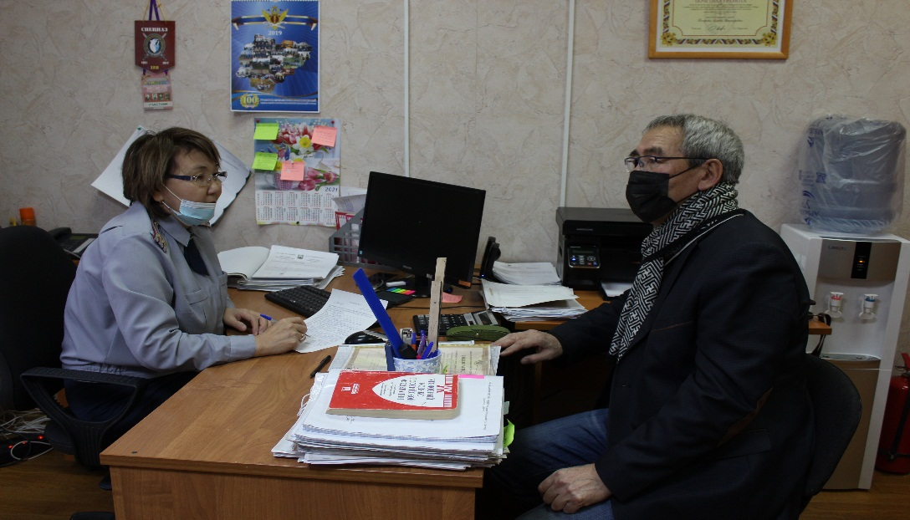
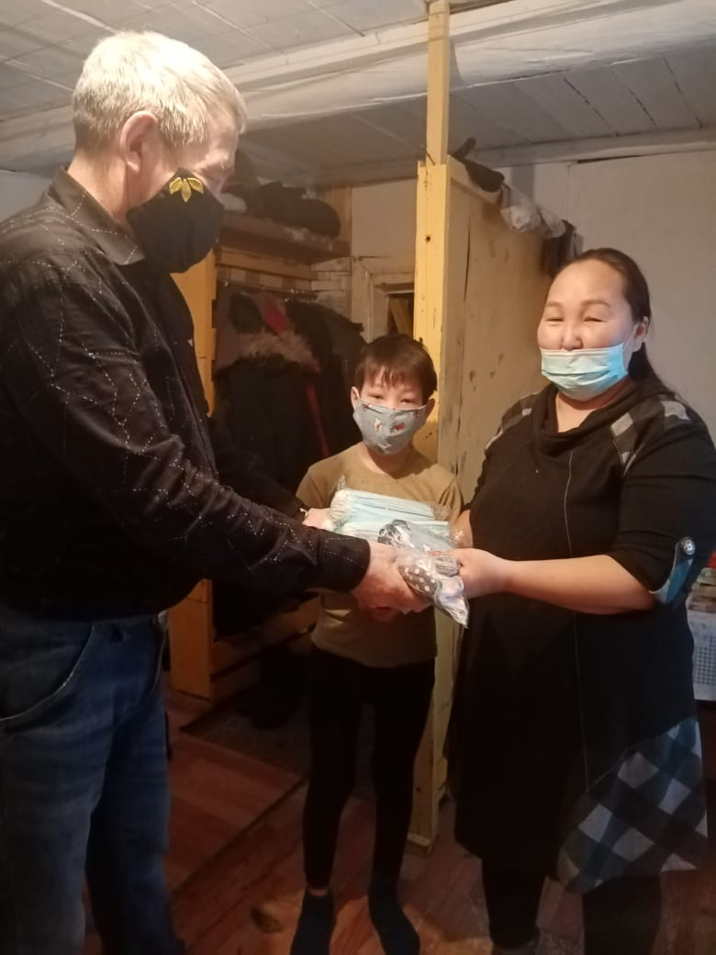
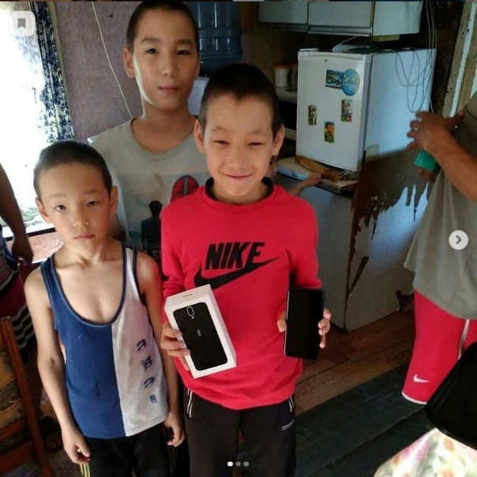
Значимость проекта
По информации, предоставленной УФСИН России по Республике Саха(Якутия) ежегодно из мест лишения свободы освобождается 20-25 человек, жителей Нюрбинского района.
Из них 3-5 человек не имеющих жилья, растерявших родственные связи освобождаются с направлением от исправительных учреждений в АНО"Тускул" для содействия в поиске жилья и оказания материальной помощи.
В условиях пандемии, отсутствия производства, сезонных работ увеличивается количество безработных ведущих асоциальный образ жизни, большая часть которых в том числе осужденные без изоляции от общества.
Отсутствие работы, средств к существованию ведет к рецидиву, моральному упадку. Общее количество лиц не охваченных ветеранскими и иными (социальными) организациями увеличивается в связи с освобождением из мест лишения свободы граждан осужденных на долгие сроки, а так же граждан преклонного возраста.
Основную массу семей попавших в трудную жизненную ситуацию (ТЖС), а так же семей в социально опасном положении (СОП) составляют семьи бывших осужденных или лиц отбывающих наказание в местах лишения свободы. Организация помощи таким семьям позволит в будущем в скорейшей ресоциализации граждан отбывших наказание (освободившихся по УДО) по прибытии домой.
В целях организации быстрой и качественной помощи в настоящий момент готовится к подписанию расширенное соглашение о взаимодействии с Вилюйским МФ ФКУ УИИ УФСИН России по РС(Я). Учреждением, исполняющим в соответствии с уголовно-исполнительным законодательством уголовные наказания в отношении лиц, осужденных без изоляции от общества.

Slide 6
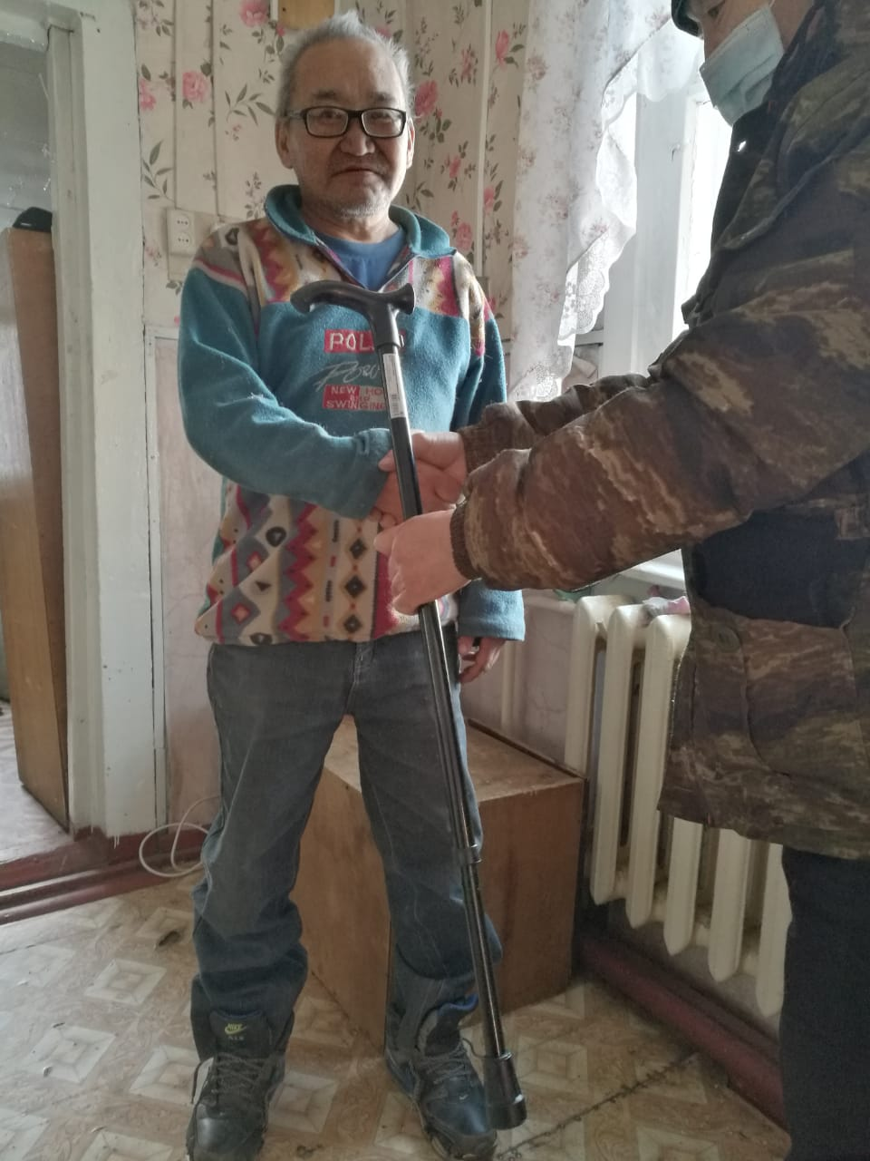
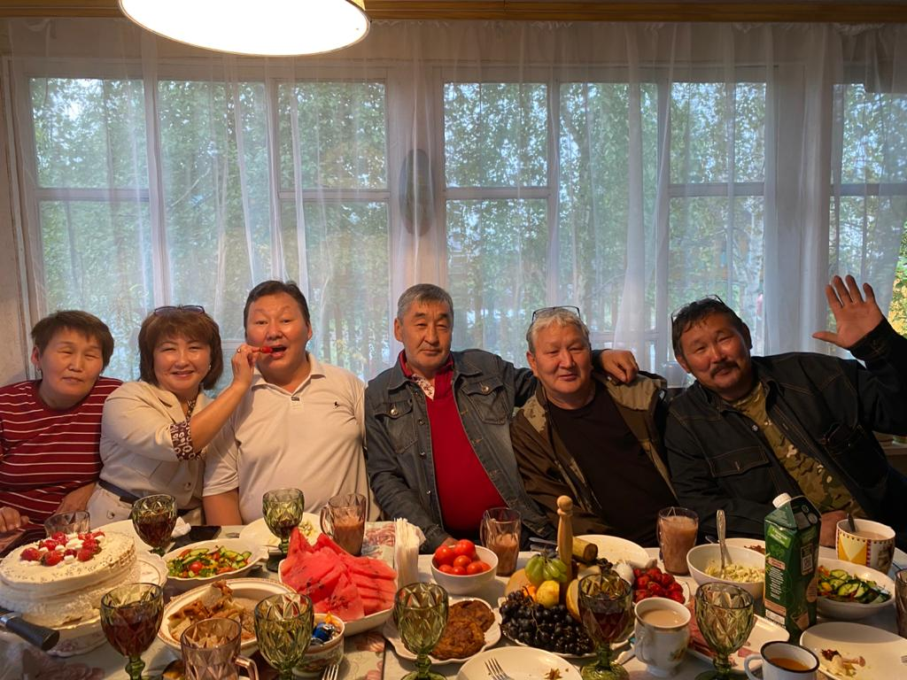
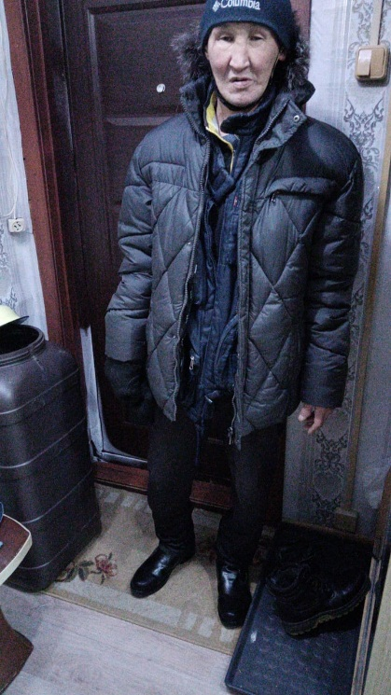
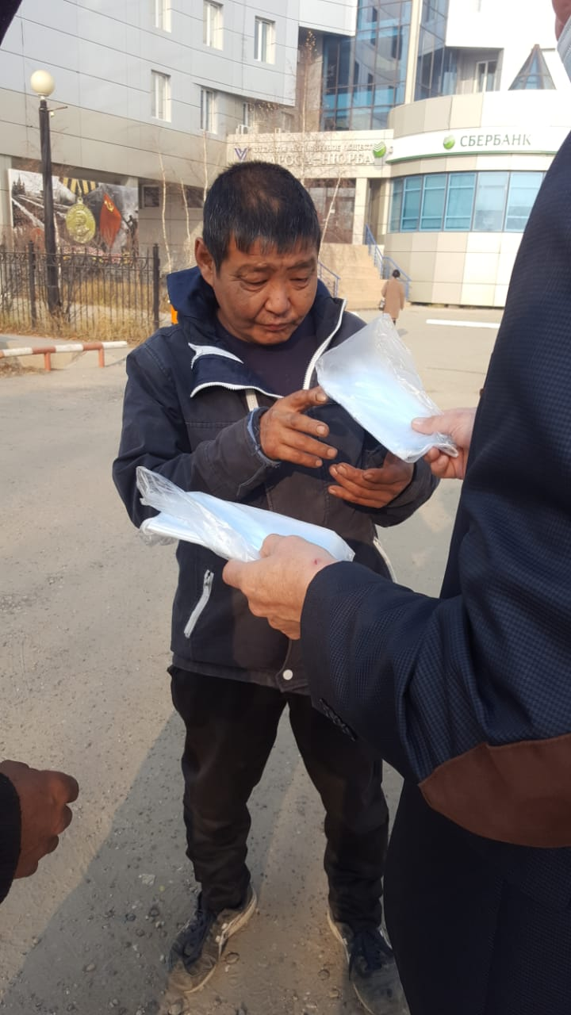
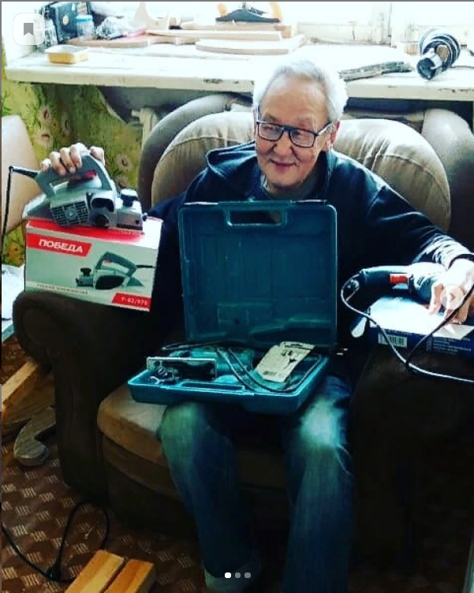
Качественные результаты:
Интеграция лиц, осужденных без изоляции от общества и освободившиеся из мест лишения свободы в общество:
100 % участников проекта мотивированы на отказ от вредных привычек.
100 % участников проекта получат практическую помощь в трудоустройстве и организации самозанятости.
*информация предоставлена ОМВД РФ по Нюрбинскому району

Slide 7
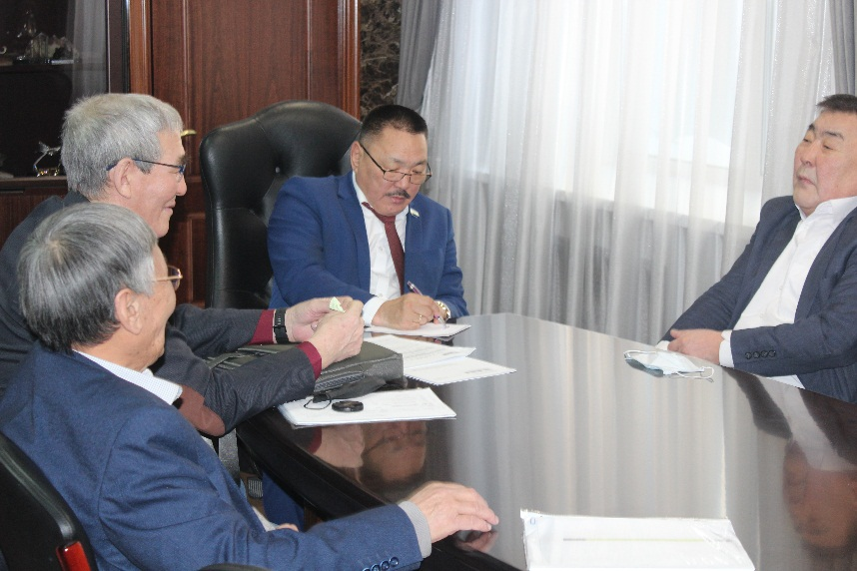
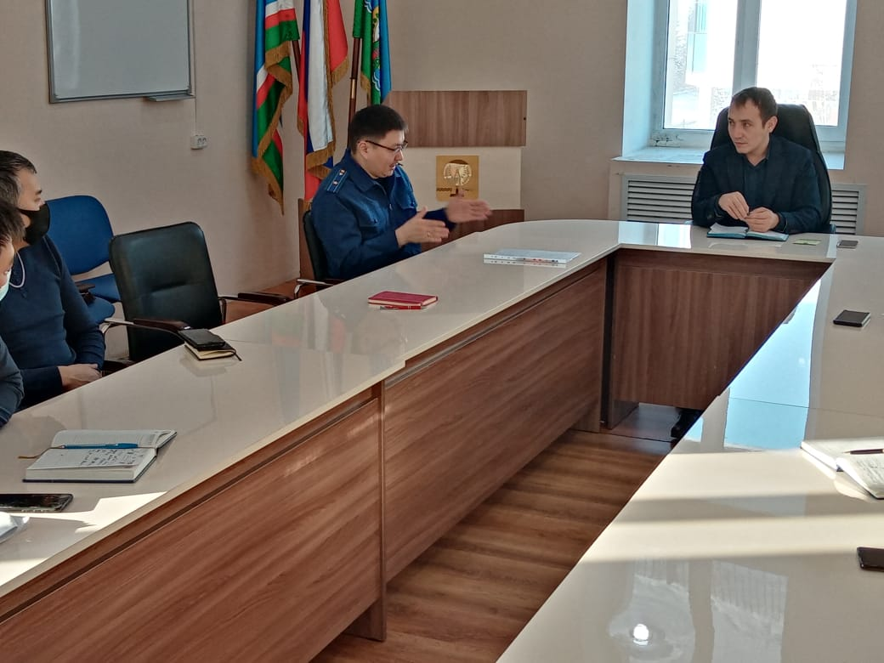
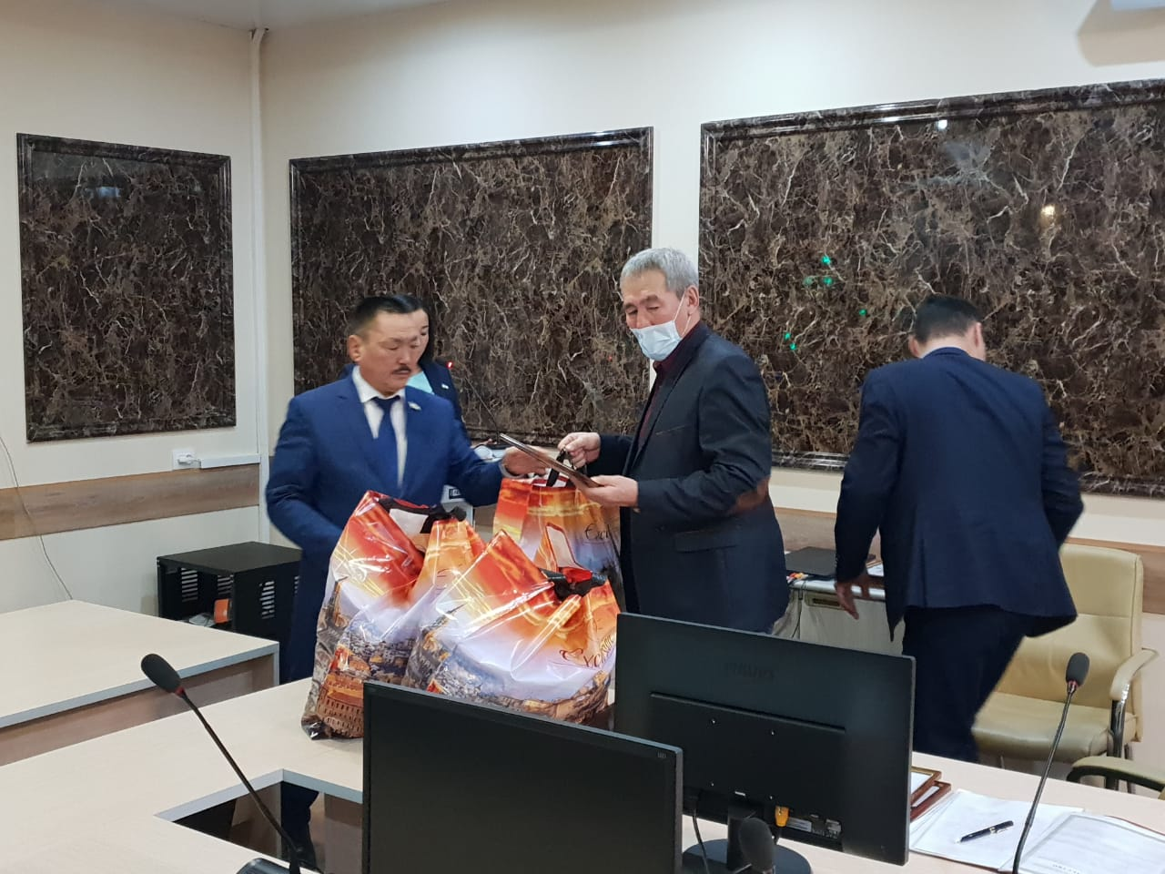
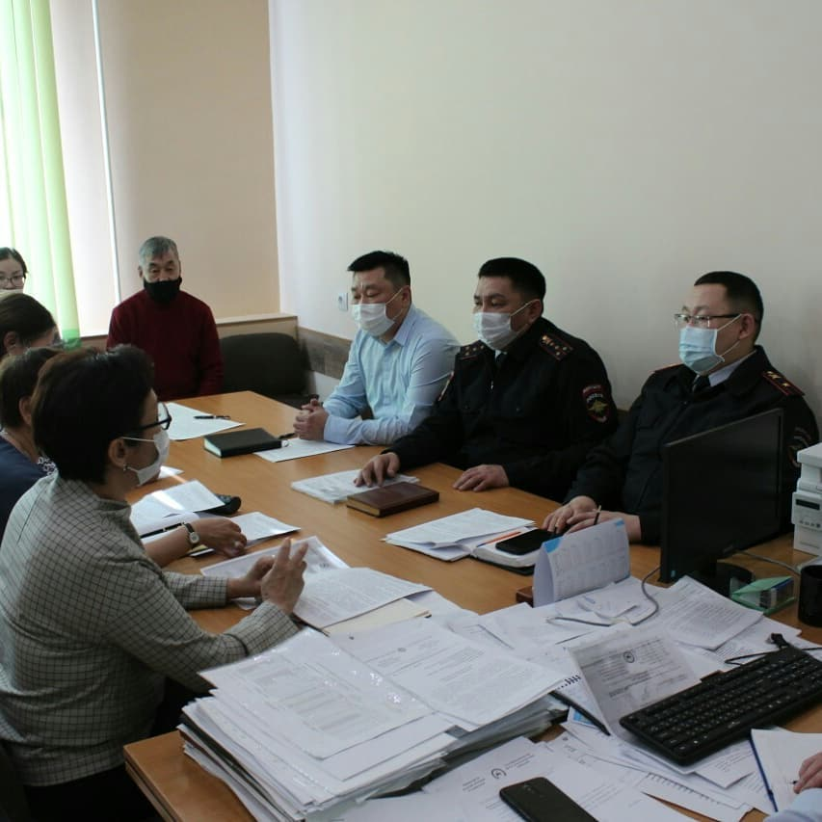
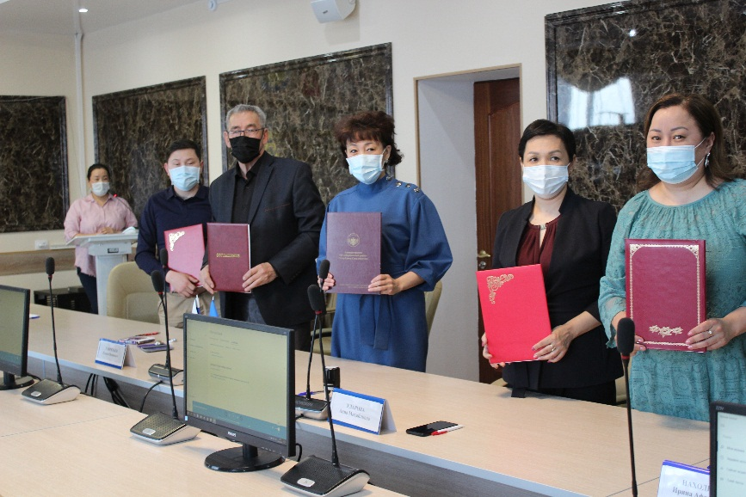
Партнеры проекта
Администрация МР "Нюрбинский район"
Администрация МО "гор. Нюрба"
ГКУ РС(Я) "Центр занятости населения"
Нюрбинского района
МБУ "Центр поддержки предпринимательства"
ГКУ РС(Я) "Нюрбинское управление социальной защиты населения при МТ и СР РС(Я)
УФСИН России по РС(Я)

Slide 8
Наши контакты
Контактный телефон – 8(914)227-28-30
Сайт организации http://ano-tuskul.ru/
Мы в социальных сетях :
Инстграмм - @ano_tuskulum,
Фейсбук - https://www.facebook.com/semen.gavriljev,
Ютуб - https://www.youtube.com/channel/UCMDUz_z7IOXFrFE7IG_c4QA.

